Slide 1
Revisiting the Design of LSM-tree Based OLTP Storage Engine with Persistent Memory Baoyue Yan, Xuntao Cheng, Bo Jiang, Shibin Chen, Canfang Shang, Jianying Wang, Gui Huang, Xinjun Yang, Wei Cao, Feifei Li Beihang University and AZFT VLDB 2021
Notes:
讲的是一篇关于如何利用PM对传统的基于lsm树的oltp存储引擎进行改进

Slide 2
Background
Many DBaaS systems for OLTP workloads rely on synchronized logging for durable transactions.
LSM-tree based key-value storage engines have been widely used in DBaaS for various workloads. These engines are deployed on the conventional DRAM-SSD storage hierarchy.
Notes:
1.现在很多oltp工作负载的DBaas系统都依赖同步日志来实现持久事务。DRAM存储空间昂贵，数据库只能频繁地刷新脏页面
2.基于lsm树的kv存储引擎已经广泛用于各种工作负载，这些引擎部署在传统的DRAM-SSD结构上LSM树中定期的merge在消耗cpu和io方面成本很高。

Slide 3
Background
Persistent Memory (DCPMM)：
Memory mode for DRAM extensions without persistence.
App Direct mode functioned as DAX persistent devices.
Notes:
先介绍一下PM持久存储，
Pm提供相比DRAM更大的容量，更低的功耗，具备字节寻址等特点，
在整个计算机体系架构中，处于DRAM和SSD中间的位置，既可以当内存使用，也可以当持久化外存设备使用，也可以两者兼顾
这篇文章中用到的pm是Intel的一款叫DCPMM，他有两种模式
1.是memory mode，简单地说就是直接把持久内存当做内存使用，不利用其非易失性，
2.是App Direct mode，应用直接访问模式（dax），应用直接从cpu访问持久存储，绕过传统的io堆栈（页面缓存和块层），这种模式下程序员可以自己控制数据放在DRAM还是PM中，应用可以根据自己特点进行存储性能优化，比如需要低延迟的不需要持久化的数据可以放在DRAM，需要持久存储的大量数据就适合放在PM上。
文章中用到的是ad mode

Slide 4
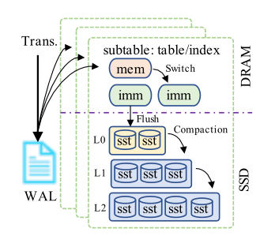
Challenges
LSM-tree Based OLTP Engines：
Appending and accumulating changes in memtables increases the workload for crash recoveries and disk space usages for logs.
The tiering compactions for the first level (L0) delivers a fast flush while trading off query latencies.
Memtables compete with other in-memory data structures for memory spaces.
Notes:
然后说一下基于lsm树的oltp引擎
基于lsm树的oltp引擎大家应该都了解就不做太多介绍了，
说一下它的核心点就是使用异地更新，并且使用顺序磁盘访问来避免磁盘中的随机io，由于插入的kv pair先缓存在易失性的memtable中，wal将被写入持久性存储以保证持久性。
1.在memtable中累积的更改会增加崩溃恢复的工作量和日志的磁盘空间的使用。而且WAL位于写入关键路径中，WAL通常以同步的方式写入磁盘，因而拖慢写入的速度。还有，由于DRAM的易失性，设置过大的memtable虽然会提高性能，但是会导致WAL也很大，影响恢复时间。
2.现在通常对L0用tiering 压缩，提供快速刷新减少压缩开销，但是这种设计导致L0中的数据无序，如果乱序的数据块堆积过多，尤其是写入频繁的工作负载，这会带来更高的读放大
3.Memtable会和其他内存数据结构竞争内存空间，例如cache和索引

Slide 5
Design
the Semi-persistent Memtable
the Reorder Ring with ChainLog to enable log-free transactions
the Global Index to maintain a large globally sorted persistent level in PM as the L0 in LSM-tree
the specifically designed PM allocator named Halloc
Notes:
为了应对这些challenges，文章提出了优化的基于pm的半持久化内存表来替换传统的DRAM中的内存表，
使用ROR，也就是这个Reorder Ring，这种无锁免日志算法，去除传统方案依赖于WAL来保持事务的ACID，
设计了全局有序的Global Index持久化索引以及内存合并策略替换传统的lsm树中的L0，提高查询效率以及降低了L0数据维护的cpu和io开销，
设计了pm专用的内存管理器Halloc

Slide 6
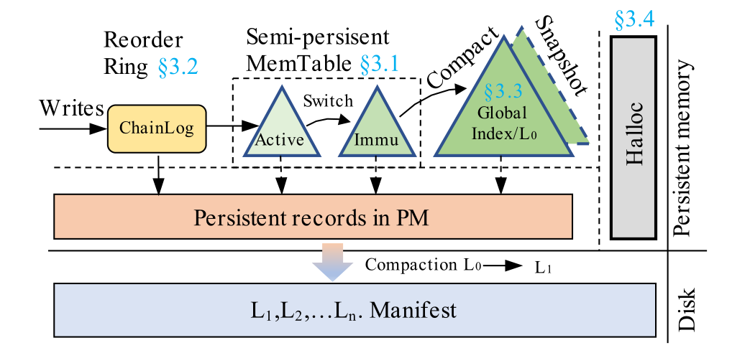
Design
Notes:
这是他们的系统架构，其中所有的持久内存都由Halloc管理
更新的entry先通过ROR批处理并排队，插入到active的spm中，当spm满了，它会变成immutable状态不可变，并通过轻量级压缩到他们提出的L0中，也就是Global Index，由于这个L0保证了PM的持久性，因此不用刷新到ssd；
当L0满了，他会创建一个不可变的快照，并将其压缩到SSD的L1中，不会阻塞前台写入，
查询会查找spm、L0、以及其他的ssd中的其他level来查找给定key的最新版本，直到匹配为止

Slide 7
Design
Avoid the overheads of both WAL and additional logging by PM programming libraries and achieve fast recovery by reorder ring and semi-persistent memtable.
Semi-persistent memtable and proposed L0 guarantee the persistence in PM thereby no flushes to SSD are needed.
The proposed L0 is globally sorted, so the read amplification for L0 is reduced and no heavy background compaction for L0 is needed when compared with the conventional LSM-tree based engines for DRAM-SSD storage architecture
Notes:
然后他们这种设计带来了几个不错的效果：
1.避免了写WAL，可以通过ROR和spm快速恢复
2.L0已经保证了持久化，不需要刷新到ssd中，避免写带宽占用
3.L0全局有序，对于L0的读放大也变小了

Slide 8
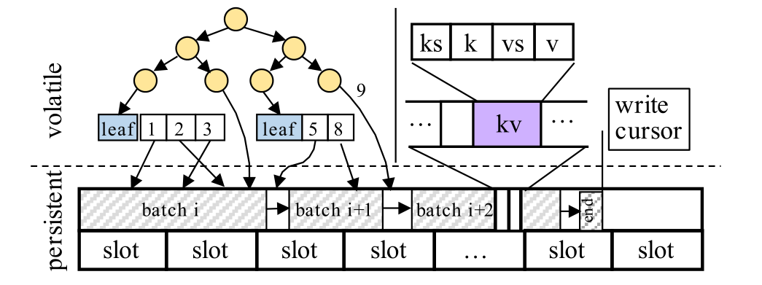
Semi-persistent Memtable
Keeping Index Nodes Volatile.
Batching to Reduce Write Amplification.
Notes:
接下来分别介绍一下这四个Design
先是半持久化内存表，简称spm，这是他的结构图
因为持久化索引的更新一般涉及PM中多个超过8字节的小的随机写，导致写放大和额外的负担来保证PM中索引的一致性，文章提出的spm用了两个优化来解决这个问题：
1.保证索引节点在易失性内存中。一个事实是工业中基于lsm树的oltp引擎不会保留很大的单个memtable，主要有两点原因：
一是：用户不会买很大的内存的数据库实例，一般都是8-32g
二是：小的memtable可以减少每次刷新的数据大小，减小io开销
他们是受到这个事实的启发才这么设计的
他们的实验表明，一个259MB的memtable，在PM中扫描他来重建易失性的索引节点不到10毫秒，他们觉得这个时间是在可容忍范围内，
(先不讲）他们用的基于OLC的ART与EBR作为易失性内存索引因为ART这种前缀树很好的做快速匹配。
具体来说，只有一个版本的值，例如图中这个9，将直接在索引中存储一个指向pm具体位置的指针，紫色的就是pm中的kv对；对于有多个版本的值，如图中版本为123，版本为58的叶节点，存储在一个有序数组中，其指针附加到树的叶节点。
由于索引是易失性的，key并不存储在索引中，索引在重启时通过扫描pm中的kv对重建，前面说重建时间很短
2.批量顺序写入以降低写放大。在这个pm中，小的随机写会被他的主控controller转换成随机的256字节的大块写，造成写放大，消耗pm硬件的带宽资源。为避免该问题，spm通过将小的写打包成大块的写WriteBatch，并且顺序地将这个batch写入到pm中，之后分别将其中的记录写入到易失性的索引中。如图所示，batch表示一个大块的writebatch写入，slot用于记录从Halloc分配器中分配的zone对象的id，后面会提到。这些batch逻辑上连接在一起，可以正确的恢复。
这里的batch size是一个可以调参的地方

Slide 9
Reorder Ring
A concurrent ring based transaction log-free commit algorithm for persistent transaction processing in PMs.
Key techniques:
The ChainLog guarantees log-free atomic multi-words writes to PM.
The Batching is used to merge small transaction buffers into large ones to avoid small random writes to the PM.
And the arraybased concurrent ring enables concurrent persistence by reordering ChainLog items to improve multi-core scalability.
Notes:
说一下第二个Design ror
传统方法是，写入额外的日志以保证oltp工作负载中事务的原子性，ror是一个基于并发环concurrent ring的无事务日志提交的算法，用于pm中的持久事务处理
Ror用了三个关键技术，chainlog、batching和concurrent ring
Cl保证了对pm的无日志原子多字写入
Batching将多个小事务合并成大事务
Concurrent ring是基于数组的，通过重新排列chainlog项来实现并发持久性

Slide 10
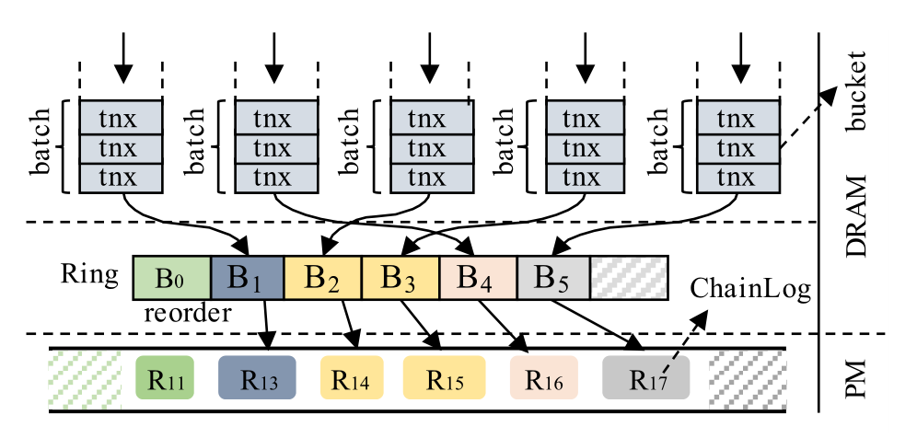
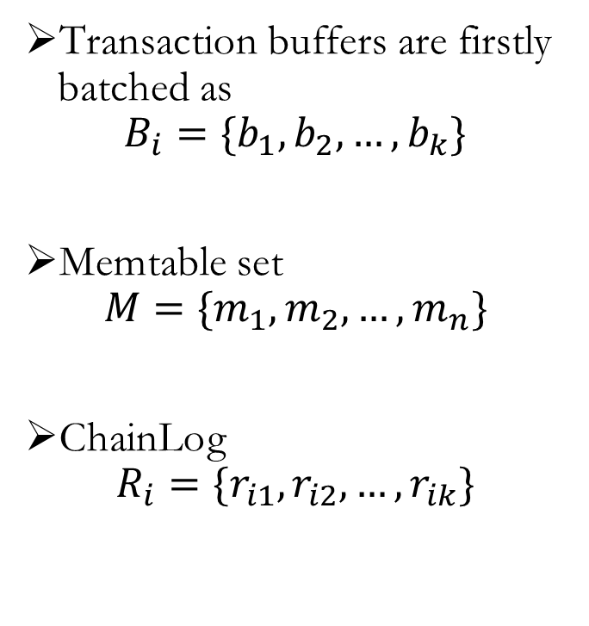
Reorder Ring : ChainLog
Transaction buffers are firstly batched as
$$B_{i}=\{b_{1},b_{2},…,b_{k}\}$$
Memtable set
$$M=\{m_{1},m_{2},…,m_{n}\}$$
ChainLog
$$R_{i}=\{r_{i1},r_{i2},…,r_{ik}\}$$
Notes:
接下来介绍这几个关键技术，先是chainlog
这是ror的架构图
对于一个待提交的事务，先被封装成一个writebatch，一个或多个writebatch被进一步封装成一个chainlog，批量写入pm中。
Ror使用固定大小的并发的桶用于控制并发写入，
Chainlog是在持久内存中的数据，一组事务先被处理成batch Bk，Bk中是要写入memtable的记录，Bi会在持久化之前，从memtable集合M中进行一个grant操作，会get一个Chainlog Ri, (按理来说，这里都是用i表示，即B1 get R1，图中不是这么等价的，而且如果Ri包括这么多小r，那么图中的R11的11可能就是十一，不是一 一。）
Ri中的每个小r都和一个mj相关联，rik会写入对应的mj

Slide 11

Reorder Ring : ChainLog
The $R_{i}$ should satisfy the following two conditions:
Atomicity. The $R_{i}$is atomically persisted if $\text{∀}r_{ik}\text{∈}R_{i}$ are atomically persisted.
Monotonicity. If $R_{i}$is granted before $R_{j}$, then $R_{i}$shall be persisted before $R_{j}$.
Notes:
每个Ri满足两个条件
1.原子性，每个rik都原子的持久化后，那么Ri就是持久化了
2.单调性，或者顺序性，如果Ri在Rj之前，那么Ri一定在Rj之前持久化
第一个条件是为了满足原子性持久化更新
第二个条件是为了满足崩溃之后所有成功持久化的都是可见的并可以简化恢复
如果没有第二条，即持久化是乱序的，我们只能检查所有的batch，否则无法区分哪些batch是不一致的，（不用考虑memtable mj的索引的原子更新，因为他们是易失性的，当Rj原子的持久化后，mj的索引也会构建起来，因为Rj中的所有事务都写进去了，mj也就更新了，内存中的索引会感知变化然后更改索引）

Slide 12
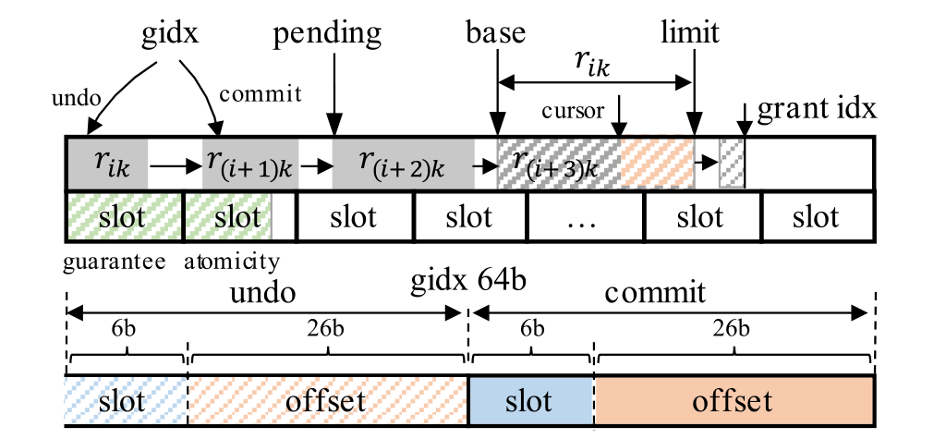
Reorder Ring : ChainLog
Notes:
接下来看看chainlog的数据结构
上面的两行的矩形就是memtable的一个mj，对每个这种mj，每个小的rik都有一个next指针指向下一个r(i+1)k，这些数据都是在持久化内存中，对于一个chainlog，M中的所有这种mj都可以通过在断电恢复时并发的扫描rik的list来恢复mj的索引节点，因为mj之间没有顺序限制
Gidx指针中高4字节记录上次commit的位置，低4字节记录当前commit的位置，
每4字节中用6bit记录memtable的slot，26字节记录对应slot的offset，总共可以寻址4GB的空间
[0,mj.gidx]是已经持久化的部分
Pending是下一个要持久化的记录
Base是写入的开始
一个chainlog项写入的数据分为n个子项，每个子项分别写入对应的lsm树实例，且均记录子项的个数和当前chainlog的最大日志序号

Slide 13
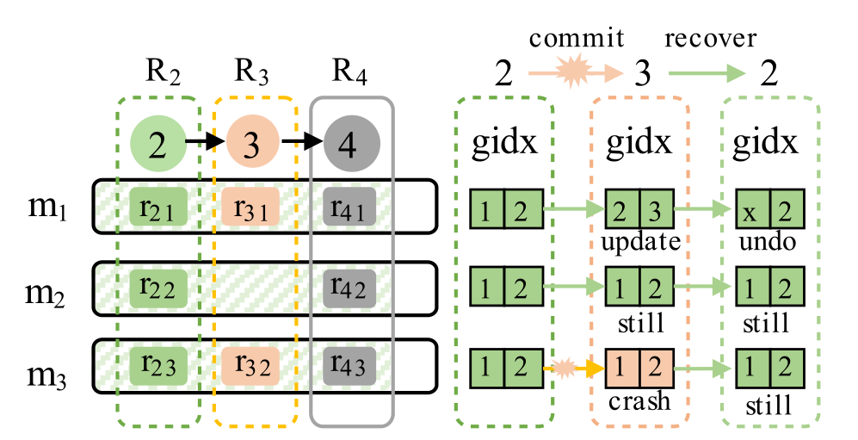
Reorder Ring : ChainLog
Notes:
然后看看chainlog如何保证原子性的
之前说Ri的commit要保证它里面的所有小的rik都要commit
如图所示，R2已经成功commit，R3等待commit，在R3commit过程中，系统异常断电，导致里面的r31成功commit，但是r32未成功，系统恢复时，通过扫描所有lsm树的最后一个chainlog子项，得知当前最大日志序号为3，而r31已经成功提交，但是子项数为2，r32未成功写入，因此其lsm树的实例的gidx，就是指向当前和上一个commit位置的指针，会回滚，回滚后r31就被丢弃，由于r22是没更新的，所以r22也是回到原来状态，最大日志序号回退到2，此时系统恢复到全局一致性状态

Slide 14
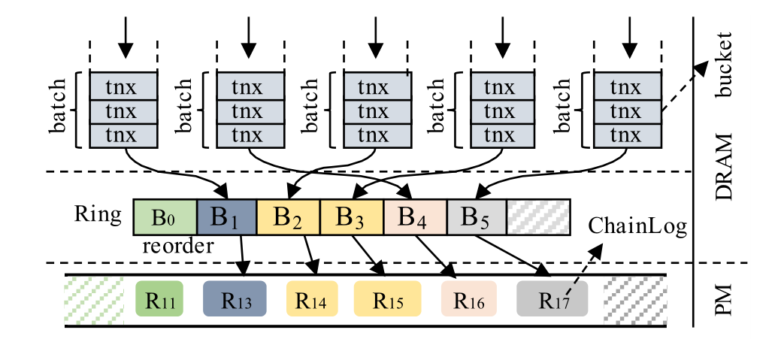
Reorder Ring : Batching
Notes:
然后看看ror中的batching批处理
还是看ror的结构图，他通过批量的写入来避免对pm的小的随机写入，几个事务被封装成writebatch作为一个chainlog item然后准备持久化到pm。系统用的固定大小的桶，每个桶都有一个leader线程来执行pm写入，第一个到达桶的线程就是leader线程，当要提交一个writebatch时，先找到一个桶看他是leader还是follower，follower会将他的writebatch交给leader，leader等一段时间后，会将多个writebatch组装成一个大的batch
Batch size是一个可调参数

Slide 15
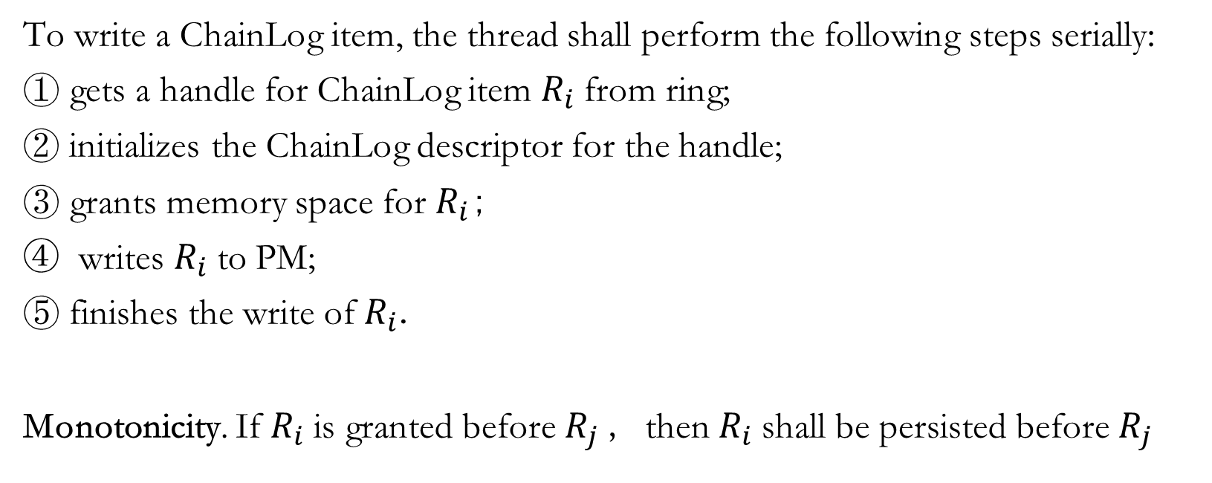
Reorder Ring : Concurrent Ring
To write a ChainLog item, the thread shall perform the following steps serially:
① gets a handle for ChainLog item $R_{i}$from ring;
② initializes the ChainLog descriptor for the handle;
③ grants memory space for $R_{i}$;
④ writes $R_{i}$to PM;
⑤ finishes the write of $R_{i}$.
Monotonicity. If $R_{i}$is granted before $R_{j}$, then $R_{i}$shall be persisted before $R_{j}$
Notes:
然后是ror中的并发环
因为chainlog是顺序写的，可能会导致性能低下，是先建序后写入。而ror算法用先写入后建序，即每个线程写入时不关注顺序问题，ror算法会在此过程中动态选择主线程 收集当前已经写完的chainlog并建序。
算法规定，为了写入一个chainlog的item，线程要遵循一下四个步骤：1 从环中获得Ri的handle，2 为handle初始化Ri的描述符，3 为Ri获取内存空间，4 把Ri写入到PM中 最后完成
其中，在并发环的限制下，线程之间的第一步应该是串行的；然后第三部给多个线程从memtable获取内存空间也应该是穿行的，因为memtable只允许append-only的写；由于chainlog 的item要遵循刚刚说的单调性原则，所以第五步也应该是串行的
如果线程同时完成了写操作，那就需要给这些线程重新排序来强制执行串行的持久化
第二步和第四步都是可以并行执行的，没有顺序限制，但是当线程进入刚才说的几个串行阶段时，就要重新排序，例如如果线程a在线程b之前获得了chainlog的handle，那么a就应该在b之前执行第三步，也应该在b之前执行第五步，这就是为什么他叫reorder的原因

Slide 16
Global Index
The GI employs the same volatile index as semi-persistent memtable, where KV pairs are persisted in PM.
When the memory size of GI exceeds the space limit, its snapshot is created and merged into SSD with L1.
Notes:
接着是第三个Design ：全局索引
GI的作用就相当于一个在PM中的L0，之前L0在SSD中，采用和之前第一个design那个spm相同的易失性索引，数据都在pm中
数据写入spm后，先会merge到GI中，这些数据也只是包括key的指针，没有数据拷贝，速度很快，占用内存很少。当GI超出大小限制，就会创建一个快照，并且merge到ssd中的L1，然后所有的kv对和GI会被回收

Slide 17
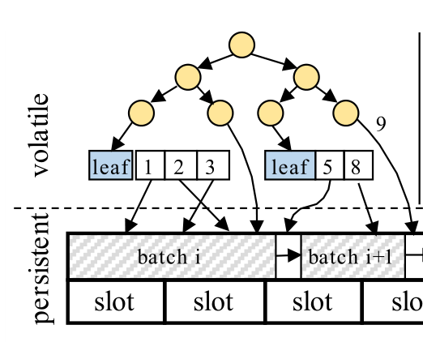
Global Index : In-memory Compaction
The GI employs the same volatile index as semi-persistent memtable, where KV pairs are persisted in PM.
The key in GI is stored in the leaf node and all multi-versioned values are stored in a sorted array attached to the leaf node.
A key is firstly inserted into GI if it does not exist. Then stale values belonging to the key are purged from GI while the new values are inserted to the sorted array of the leaf.
Notes:
刚才提到，memtable到GI有merger操作，这个merge操作就是由这个in memory compaction来完成的。
（矛盾）第一点说kv对在pm中，第二点又说key在叶子节点中；
刚提到gi采用和内存表类似的索引设计，gi中的key保存在叶节点，多版本值存储在叶节点后的排序数组中。
在执行in memory压缩时，如果在gi中不存在相同的key，则直接将该key插入到gi；如果已存在，则需要在gi中检查该key的多版本值并在需要时执行清楚，以节省内存空间。这里key存不存在可能是通过检查指向pm的指针

Slide 18
Global Index : Snapshot
The snapshot is implemented by freezing the current GI and creating a new one.
All records in frozen GI are managed by Halloc.
The design incurs more overheads on reading as reading may cross two indexes.
Notes:
然后是快照
之所以设计快照，是确保gi在执行从gi到ssd的压缩时仍然是可写的，这样从memtable到gi的merge就不会被阻塞
然后快照是通过冻结当前的gi然后创建一个新的gi来实现的,新的gi是用来吸收来自memtable的merge数据，
冻结的gi中的所有记录都由halloc管理，只有在快照完全压缩到ssd时才会被回收，在此期间不允许创建新的gi
这种设计改进了写操作但是增加了读操作的开销，因为读操作可能涉及两个索引

Slide 19
Global Index : PM→ SSD Compaction
The GI is globally sorted and the snapshot of GI is immutable when performing compaction.
The range of GI can be conveniently split.
Notes:
然后简单说一下pm到ssd的压缩
由于merge到ssd的gi数据是不可变的且全局有序，因此pm到ssd的压缩不会阻碍前端的操作，并且可以通过范围切分并行处理，加快合并速度

Slide 20
Global Index : Consistency
Maintain the manifest log in SSD to record database state.
When a system crashes during compaction from PM to SSD, the data records in PM are removed by replaying manifest logs.
The index nodes for records in PM are rebuilt upon startup.
Notes:
最后是gi中的一致性
因为从pm到ssd的压缩涉及到数据库状态的更改，这应该避免系统崩溃而导致的不一致
文章通过在ssd中维护一个manifest日志来记录数据库状态来解决此问题，因为ssd中这个日志不在写的关键路径上
Gi的快照管理来自多个memtable的记录，memtable的元数据保存在Halloc中知道它完全被压缩到ssd，当系统在从pm到ssd的压缩过程中崩溃时，pm中的数据记录就会通过replay这个manifest日志来删除，然后pm中记录的索引节点也会在恢复时重建

Slide 21
Halloc
The specifically designed PM allocator.
Three key designs in Halloc:
Pool based objects preservation.
Application-aware memory management.
Unified memory allocation.
Notes:
Halloc是一个针对lsm树专用的pm内存分配器，
通过三个关键技术来解决通用pm内存分配器效率低、碎片化等问题
分别是基于对象池的内存预留方案、应用亲和的内存管理 以及 统一化地址空间管理
接下来一一介绍这三个design

Slide 22
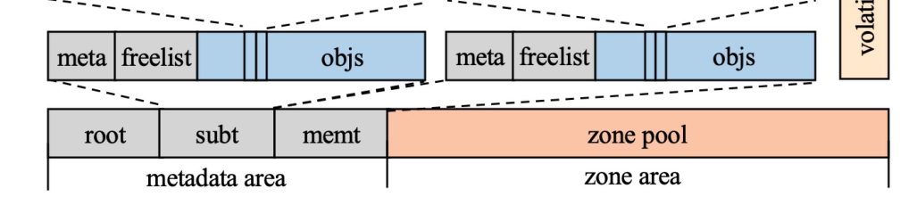
Halloc : Pool Based Objects Preservation
Employ persistent objects pool to preserve non-overlapping memory space between pools.
An object pool consists of :
A metadata region to store the description of pool.
An objects array.
A log-free freelist (persistent linked list) to track freed objects.
Notes:
先是基于对象池的内存预留
Halloc通过静态预留固定大小的对象池 且内存地址互不重叠的地址空间来减少pm管理中存在的内存碎片问题；
每个对象池包含
元数据，存储池的描述符，比如池的大小、对象大小 和 对象的个数
freelist持久化链表用于追踪空闲的对象
固定大小的对象区
就比如图中上面这部分
对象的分配和回收可能会导致freelist多字的更新，涉及多个不连续的大于8字节的pm写入操作，超出了原子更新的范围，存在数据不一致风险，文章提出以下解决方案

Slide 23
Halloc : Pool Based Objects Preservation
Reserve one bit for each object index of freelist.
Design four interfaces to guarantee the atomic object allocation/deallocation:
Get to get a free object from freelist.
Commit to persist object.
Check to check whether the given object is committed.
Release to release an object.
Notes:
他们为freelist的每个对象索引预留一位
并且设计了4个接口来保证原子对象的分配和回收
Get就是获取对象
Commit就是持久化对象
Check就是检车对象是否已经commit了，进而判断是否可以丢掉这个对象
Release就是释放对象

Slide 24
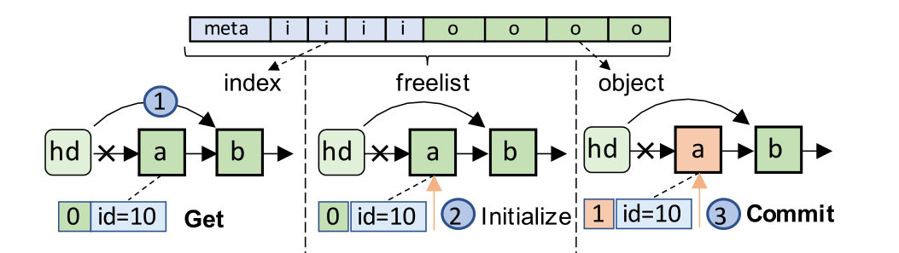
Halloc : Pool Based Objects Preservation
Get to get a free object from freelist.
Commit to persist object.
Check to check whether the given object is committed.
Release to release an object.
Notes:
如图所示，上面就是一个freelist，内存空间上是连续的，元数据区记录分配情况，索引区用于索引空闲对象，对象区存储具体对象，每个对象对应8字节索引，每个索引最高位用于标记该对象的持久化情况，即刚刚提到的预留的那一个bit，
图中下面的表示 从池中分配一个对象的过程
（1）Hd是一个指向对象a的一个head头，存在meta中，
这个对象a由Get接口分配
（2）应用初始化并持久化对象a
（3）应用调用commit接口来切换对象索引的位，将a标记为持久化，就是那个红色的1
如果commit失败，可能由于断电，那么就会发生内存泄露，但是通过在对象的索引设置持久化标志，在重启时通过扫描能识别出泄露的对象，

Slide 25
Halloc : Pool Based Objects Preservation
To recover an objects pool during startup :
The freelist is traversed and objects are marked.
Objects that can be reached from freelist are marked.
An object that is not committed and not reachable in freelist is marked as a leaked object and reclaimed.
Notes:
对于对象池重启时的恢复，halloc首先扫描freelist的对象并在一个临时的位图中标记，能访问到的就标记在位图中，没有commit的和不能访问到的就被标记为泄露对象并回收
他们说这个设计在恢复时产生额外开销，但是扫描一百万个对象只要几毫秒，这个成本他们忽略不计
（reach指能不能通过那个索引区里的索引访问到）

Slide 26
Halloc : Application-aware Memory Management
Halloc provides two memory management pools for the LSM-tree:
customized objects pool.
zone pool.
Notes:
接下来是halloc的第二个设计 应用亲和的内存管理
Halloc对lsm树提供两种对象池服务：自定义对象池 以及 zone对象池
这样设计是基于lsm树对于内存的独有的append-only写和批量回收的方式
接下来介绍这两个服务

Slide 27
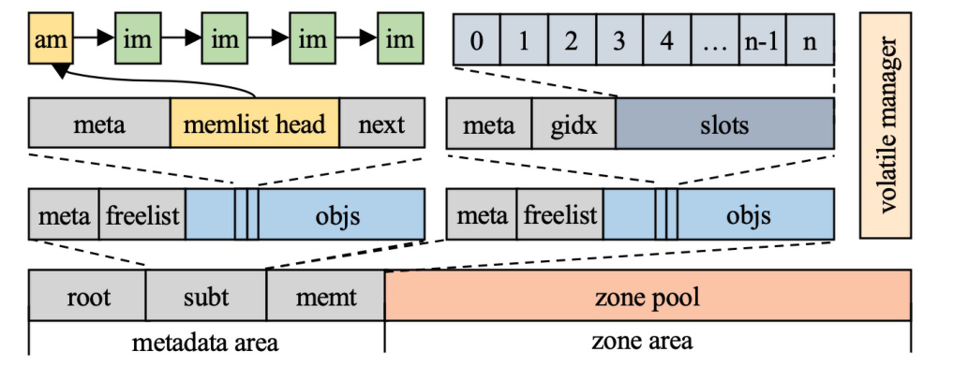
Halloc : Application-aware Memory Management
customized objects pool :
the Subtable pool(subt) , am: active memtable, im: immutable memtable;
the memtable pool(memt).
Notes:
先是自定义对象池
如图所示，halloc维护两种自定义持久化对象池，一个是subtable pool，一个是memtable pool. 分别用来存储存储引擎中的subtable元数据和memtable元数据
Subt中的subtable 对象包含：一个memtable对象列表，通过memlist链接，就是黄色那个是个头结点，后面跟着memtable对象，为其所拥有的memtable对象，第一个是可变的，后面是不可变的
Memt中每个对象由固定数量的slot组成，每个slot管理一个内存区域

Slide 28
Halloc : Application-aware Memory Management
Zone pool :
A built-in pool in Halloc to allow applications to manage their own runtime memory.
The zone objects allocated for memtable follows the append-only and batch reclaiming memory allocation scheme.
The zone objects allocated for volatile manager are further split into smaller units for random allocation/deallocation.
Notes:
然后是zone pool
文章说之所以设计zone pool，是因为之前的那个customized pool不能再运行时对大小可变、数量未知的对象进行内存分配
而在lsm树中，kv对通常大小不同，因此不能为所有kv对预留内存池
Zone pool是halloc内建的对象池，用于应用自己 按照自己的方式管理内存
Memtable和易失性内存管理器都要利用zone pool
具体来说，给memtable分配的zone对象遵循append-only和批量回收，
给易失性管理器分配的zone对象被进一步划分成更小的单元，用于随机分配和回收

Slide 29
Halloc : Unified Memory Allocation
Notes:
为了便于易失性内存和持久性内存的统一管理，halloc直接在zone pool上构建易失性内存管理器，提高内存管理的空间效率
还是之前的图，易失性管理器就是这个右边的volatile manager
Halloc将jemalloc包装成易失性管理器来实现易失性内存分配，使用zone作为jemaloc的基本内存管理单元，即，jemalloc总是从zone pool中获取zone对象并进一步细化管理。
从zone pool中分配的对象不再调用commit接口，从而所有分配的zone对象在系统重启后全部被回收。
这样设计的一个限制是，用户分配的易失性内存不能超过一个zone大小，因为zone对象池仅能保证一个zone对象的内存地址是连续的，但是对于较大的内存分配，可以拆分成多个zone对象来分派。

Slide 30
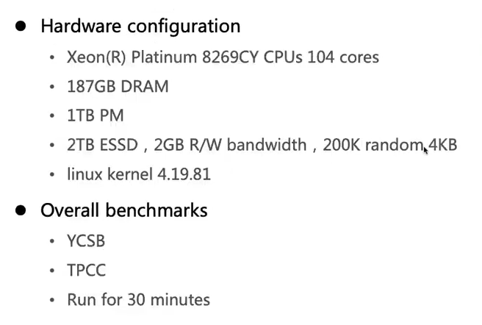
Evaluation
Notes:
然后是实验评估
这是他们的硬件配置和benchmark，
实例有两个这个cpu
Cpu总共104个核，
实例有187GB的DRAM和1T的PM
Pm被平分到两颗CPU
实例配置2TB的ESSD作为云硬盘，实验中将所有的PM 配置为两个Linux设备，每个设备分别属于一个cpu
（参数配置。如无特别说明，实验中设置单个内存表的大小为256 MB，单个subtable的GI的最大为8 GB，单个subtable的level1为8 GB。改进前的系统配置256 MB的level0。所有的实验均采用同步的WAL，使用Direct I/O以旁路掉page cache对系统的影响，关闭压缩以尽量评测系统的最大性能表现。）

Slide 31
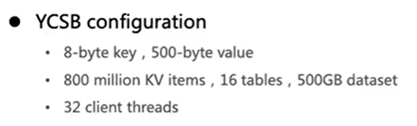
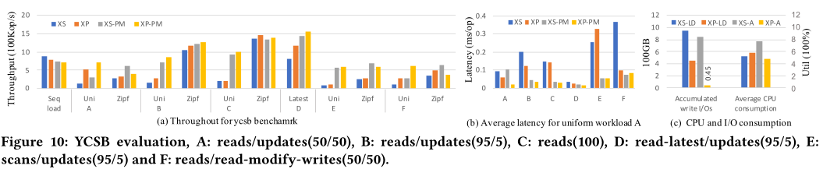
Evaluation : Overall Performance
XS: baseline(DRAM-SSD架构), 且所有数据放在ESSD中；
XP: 改进的方案(PM-SSD架构), 且有由Halloc管理的200GB的PM空间；
XS-PM: baseline，且所有数据放在PM中；
XP-PM: 改进的方案，且将原先放在ESSD中的数据放在PM中。
Notes:
实验先采用ycsb标准的测试基准。
这是他的配置
预先数据库加载80亿条记录，平均分配到16个table，每个记录8字节key和500字节value，总共500GB数据量，32个client线程，运行30分钟
这是实验的四种配置
看结果
先看小a 对于写密集型的A和F，在工作负载均匀分布下，xp/xp-pm都比xs/xs-pm好
在负载倾斜的情况下，xp和xs性能表现接近，并且XP-pm表现比xs-pm更低，就是两个的zipf
看小b xp的访问延迟在A 和 F都比xs低，但是F中Xp-pm延迟比XS-pm高他就不提了
对于读密集型的BCDE
B和D中，对于均匀分布同样也是两个XP比两个XS性能表现好，访问延迟也是更低，这两个工作负载得益于XP的更快的写操作，xp不用写WAL日志
对于zipfian分布，两个xp对于B就稍微好了一点，因为访问偏向两个XS的DRAM部分
在CE上，两个XP和两个XS性能相似，因为写入较少，此时数据都被合并到了essd中

Slide 32
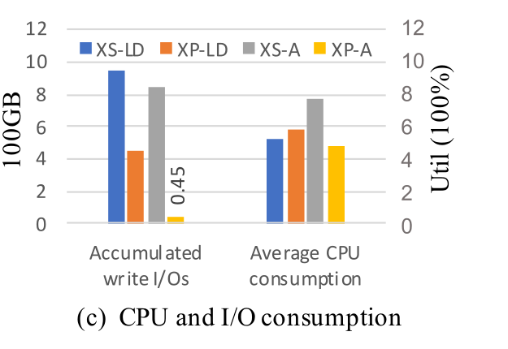
Evaluation : Overall Performance
Notes:
然后是cpu和io消耗
图中展示的是运行 ycsb load 以及 A负载的CPU消耗和累积的io情况
-LD就是ycsb load
-A是A负载
XP相比XS，在负载A中有更好的Cpu利用率，并且累计写io减少了94%，主要因为XP采用更大的GI用于在PM中缓存更多的更新，减少数据的刷新操作；
在ycsb load中，XP比XS有更高的cpu消耗（不：client线程不多，ROR忙等待）

Slide 33
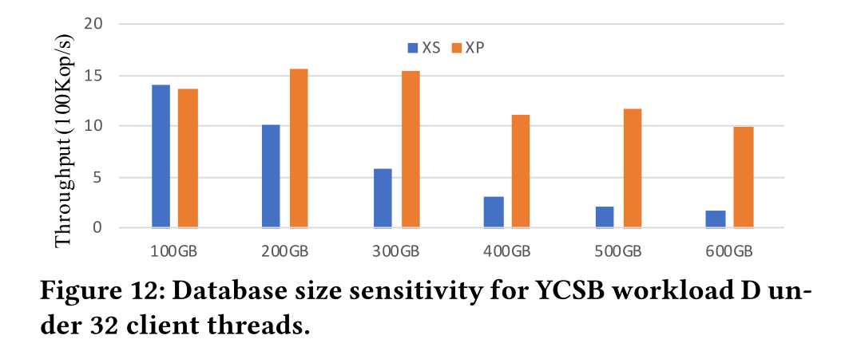
Evaluation : Overall Performance
Notes:
然后是数据库大小敏感性
实验分别注入100~600GB大小的数据，然后测试D负载，
结果表明
从100-600中，baseling 的XS性能下降88%
而XP仅下降27%
主要因为负载D尽可能读取最新的更新，而XP会将热数据放在更快更大的PM中，而baseline每次开始测试时都只能从慢速的磁盘中读取

Slide 34
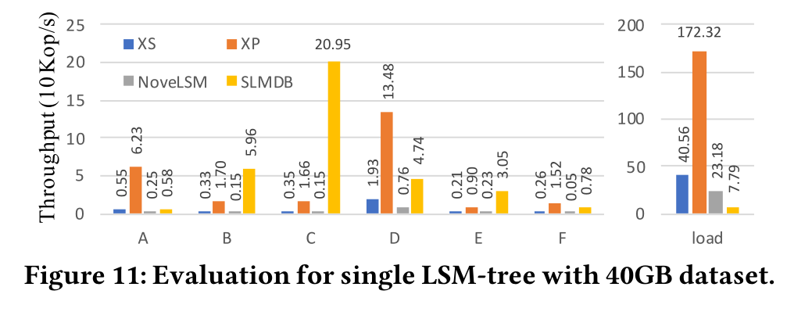
Evaluation : Overall Performance
Notes:
然后是单个lsm树实例测试
实验将他们的方案和目前最新的基于pm改进的lsm树的方案进行对比，就是这个SLMDB和NovelLSM，都配置为单个lsm树
图中表示，XP有更高的数据加载性能，就是这个load里
Slmdb有最高的读性能，如工作负载C所示

Slide 35
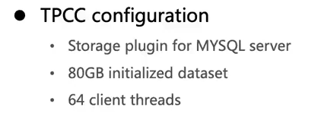
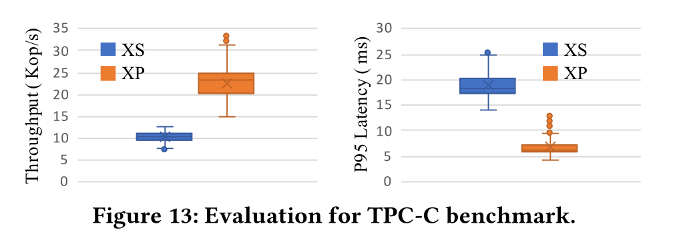
Evaluation : Overall Performance
Notes:
接下来是tpcc测试
实验将他们的方案集成到mysql中作为一个存储引擎插件，预先加载80GB的初始数据库大小，1000个仓库，之后tpcc测试30分钟
图中显示，XP的性能优于XS 2倍以上，并且事务的P95延迟降低62%
但是XP在TPS上抖动更大，因为他用的从PM中的L0 到 磁盘的L1 的压缩策略，导致更剧烈的cache淘汰
他们说平衡压缩和cache淘汰是以后的一个方向

Slide 36
Evaluation : Semi-persistent Memtable
SLM: 基于DRAM的skiplist
SPM: 半持久化内存表Semi-persistent Memtable
FFM: 基于FAST&FAIR(一个持久化B+树)的memtable
FPM: 基于FPTree(一个在内部节点在DRAM的持久B+树)的变种实现的memtable
SPM-D: 本文方案，使用DRAM存储索引节点
SPM-P: 本文方案，使用PM存储索引节点
Insert 30 million records with 8-byte key and 32-byte value (1.5GB dataset in total), which is translated into the 50-byte record with 17-byte internal key and 33-byte value in the memtable.
Notes:
测完了整体性能，接下来测几个design的性能
先是半持久化内存表
这些是实验的几个配置
实验插入3000万条8字节key和32字节value的记录，总共1.5GB，这些记录被转换为memtable中17字节key和33字节value的50字节记录

Slide 37
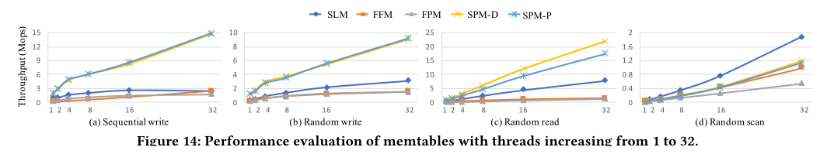
Evaluation : Semi-persistent Memtable
SLM: 基于DRAM的skiplist
SPM: 半持久化内存表Semi-persistent Memtable
FFM: 基于FAST&FAIR(一个持久化B+树)的memtable
FPM: 基于FPTree(一个在内部节点在DRAM的持久B+树)的变种实现的memtable
SPM-D: 本文方案，使用DRAM存储索引节点
SPM-P: 本文方案，使用PM存储索引节点
Notes:
先是insert的性能
图中ab展示了不同memtable在并发线程从1增加到32时的写入性能表现。
写入时SPM-D以及SPM-P差别很小，是最高的那两个，对于别的都明显高很多
然后是lookup性能
图中c展现了这个性能，还是两个SPM最高，
对于scan性能，从d可以看到，两个SPM都明显比SLM慢了，文章说这个变慢不是因为索引，而是因为PM中的更慢的IO，

Slide 38
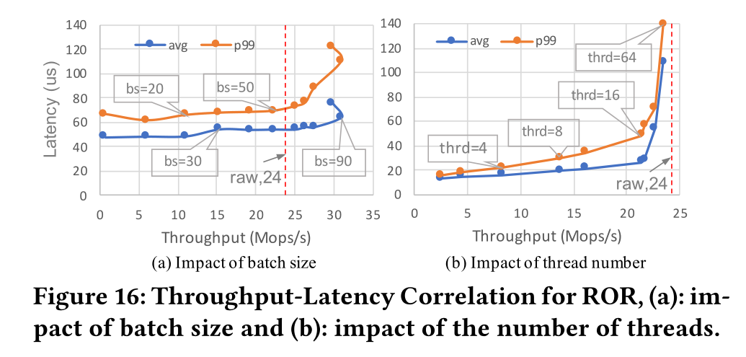
Evaluation : Reorder Ring
Notes:
接下来测试ROR的性能
也是分两个测
先是batch size的影响，即图中的小a，通过固定线程数改变batch的大小，可见，size从1到90，吞吐量增长49倍，平均延迟和P99延迟也在增加，当size=90时，写入吞吐量甚至超过了PM硬件的随机写入24字节的吞吐（ROR总是尽量采用顺序写的方式），但size在50到90之间性能收益增长较为缓慢，而延迟增长很大（PM硬件接近饱和），当size>90时，吞吐不增反降（大的batch会导致ROR阻塞）
然后是线程数的影响：实验固定batch size=50，线程数从1到64，即图中小b，结果表明，线程数从1到16，吞吐线性增加，但是大于16时，吞吐增加了1.1倍，P99延迟却增加了2.9倍（较多线程并发写入导致对PM硬件访问竞争加大）

Slide 39
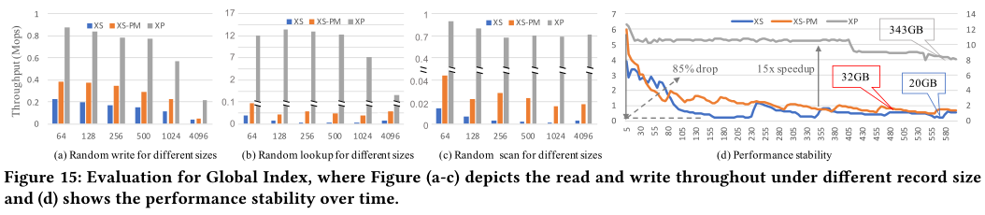
Evaluation : Global Index
XS: baseline；
XP: 改进的方案；
XS-PM: baseline中的L0和WAL放入PM。
Notes:
然后是GI的测试
实验关闭了从L0到L1的压缩，来评估GI相对于XS的乱序L0的优势
实验随机写入大小不同的kv对，大小从64字节到4KB，总共50GB，测试随机点读和范围查询性能表现
Bc中，XP相对于两个XS有较大性能提升（实验关闭了L0到L1的压缩，L0乱序数据块堆积太多造成读放大，他们自己观测超过58个）
XP中的GI全局有序，查询性能较高
另一个是他们测了性能的稳定性，用32个client线程，读写1:1的方式高压力写入数据，运行十分钟，如小d，XP相对于两个XS性能高了有15倍，且性能表现更稳定，两个XS下降了85%，而XP只下降了35%
（虽然XS-PM将数据放在更快的PM，但是L0乱序仍会产生较大影响）

Slide 40
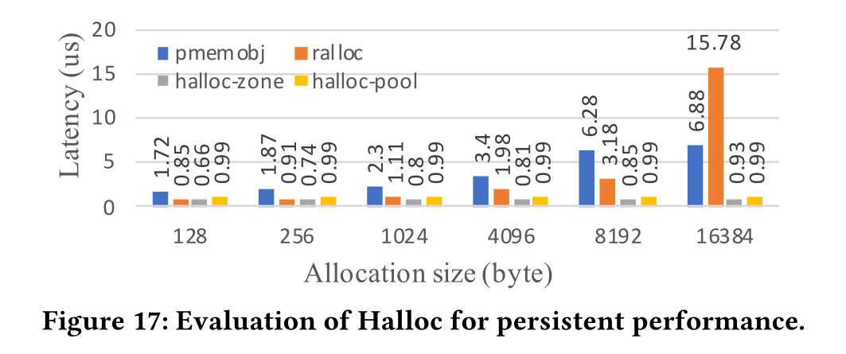
Evaluation : Halloc
Halloc provides two memory management pools for the LSM-tree:
customized objects pool.
zone pool.
Notes:
他们接下来测了Halloc
他们对比Ralloc和pmem obj来评估Halloc的持久化内存分配性能，这两个也是内存分配器
然后这个halloc –zone和halloc-pool，文中没说是什么，我自己感觉是前面说过的halloc里面两个内存管理服务customized pool和zone pool
如图，halloc pool和halloc zone在所有测试中分配对象的延迟均小于1微秒，
但是halloc通用性比不上另两个

Slide 41
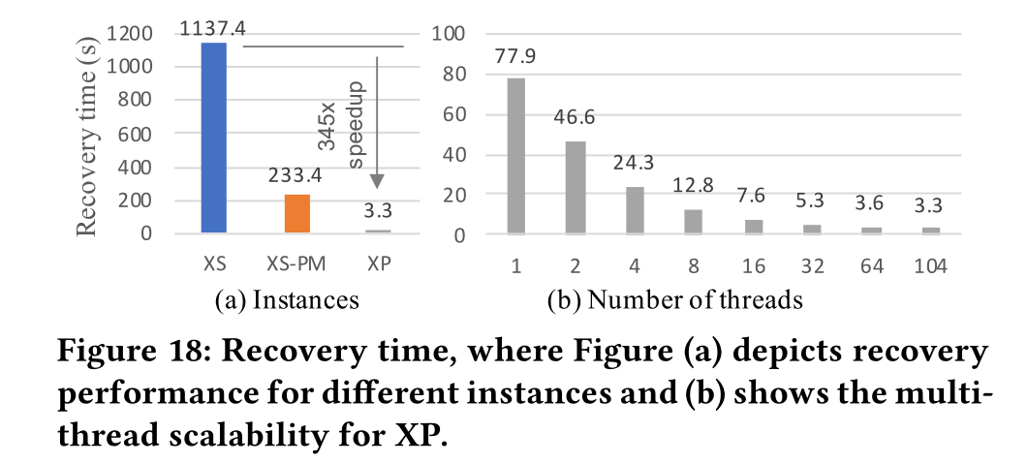
Evaluation : Recovery Time
Halloc provides two memory management pools for the LSM-tree:
customized objects pool.
zone pool.
Notes:
最后测试了恢复时间
实验写入32GB数据，7000万个kv对
（实验保证所有数据都在XP的GI上，对于两个XS，保证没有刷新和压缩，保证运行时至少有32GB的WAL)
如图，XP通过重建索引可以实现近秒级的启动，XS需要分钟级，（主要是baseline只支持单线程恢复，XP可以并行恢复）
实际应用中，memtable没这么大，恢复也可以秒级以下，

Slide 42
Conclusion
These key designs can unleash the power of PM-SSD storage architecture to significantly improve the performance of LSM-tree based OLTP storage engines.
The performance of the proposal over PM-SSD storage hierarchy outperforms the baseline over DRAM-SSD storage hierarchy by up to 3.8x in YCSB benchmark and by 2x in TPC-C benchmark.
Notes:
最后结果表明他们的设计可以显著提高基于lsm输的oltp存储引擎性能

